Slide 1
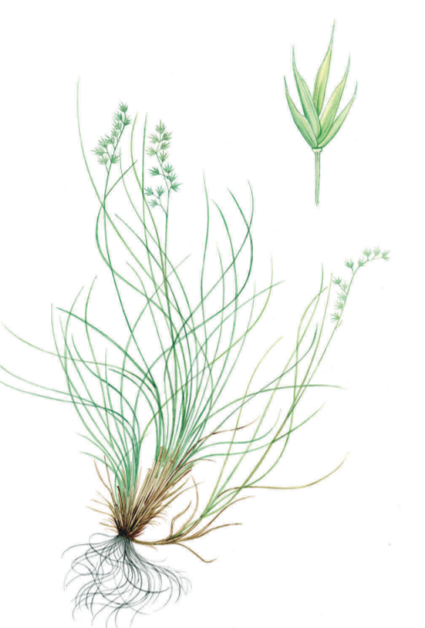
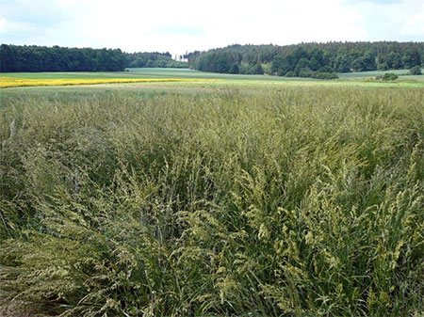
Овсяница Поле
Статус 2 в Республике Коми

Slide 2
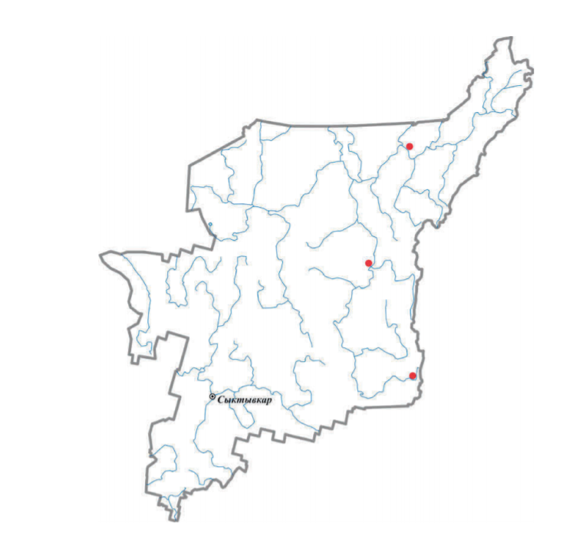

Slide 3
Краткое описание
Многолетнее травянистое плотнодерновинное растение, сизоватое от налета. Стебли тонкие, 20–30 (50) см выс., гладкие или вверху шероховатые. Листовые пластинки 0.3–0.6 (0.8) мм шир., сложенные вдоль, часто торчащие, заметно короче стебля, снаружи шероховатые; механическая ткань (склеренхима) в центральной части утолщена и нередко разорвана на 4–5 тяжей. Метелка 2–5 (8) см дл., с шероховатыми веточками и осью. Колоски 5–6 мм дл. Нижняя цветковая чешуя (2.8) 3.2–4.2 (4.7) мм дл.

Slide 4
Места обитания и биология
Известняковые обнажения и скалы. Размножение семенное. Цветет в июне, плодоносит в июле. Точные данные о биологии отсутствуют.
Численность на территории Республики Коми
Популяция в заказнике «Адак» насчитывает несколько тысяч растений.
Лимитирующие факторы и угрозы
Естественные: узко эндемичный вид; стенотопность (приурочен к каменистым субстратам); низкая конкурентоспособность; эрозионные процессы на скалах. Антропогенные: нерегулируемый туризм (вытаптывание).

